Slide 1

Bei der Analyse nach der ÖNORM B 8110-2: 2003 07 01 wird ein von der Außentemperatur T3 abgeleiteter Schimmelrisiko-Grenzwert ÖN55% berechnet, der auf „norm. F1 %“ angewandt wird.
Alternativ auch ÖN65% für Kondensatrisiko.
T3
T1, F1
norm. F1 %
ÖN55%
Gebäudehülle nach Ö-Norm
norm. F1 %
<
ÖN55%
= keine Schimmelgefahr
norm. F1 %
>
ÖN55%
= Schimmelgefahr
=gemessen
=berechnet

Slide 2
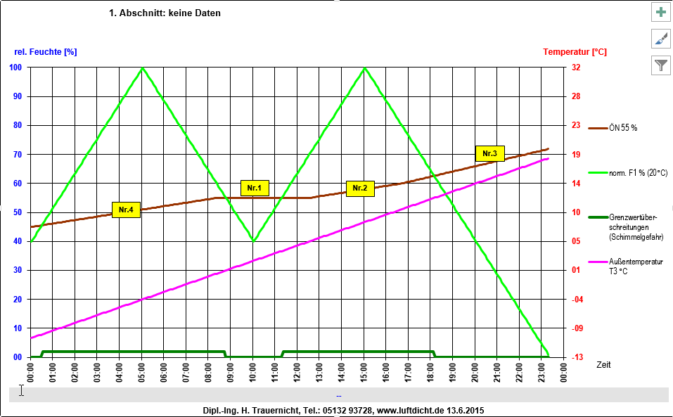
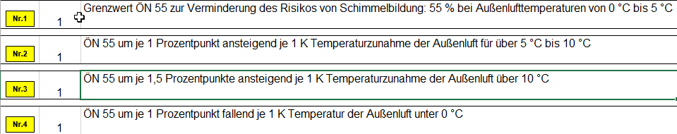
Bei der Analyse ÖN55% nach der ÖNORM wird ein von der Außentemperatur T3 abgeleiteter Schimmelrisiko-Grenzwert berechnet, der auf
„norm. F1 %“ angewandt wird.
Im nebenstehenden Diagramm sind die Verläufe Außentemperatur T3 und norm. F1 % zu Testzwecken künstlich erzeugt.

Slide 3
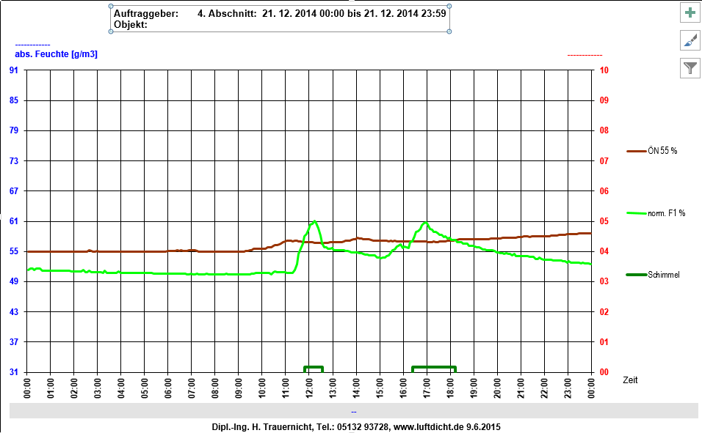
Eine echte Aufnahme mit automatisch erzeugten Markierungen „Schimmel“.

